Slide 1
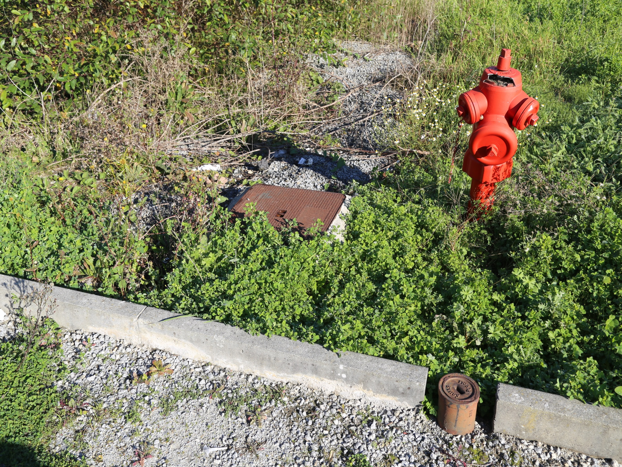


Apropriações e usos de ruínas e terrenos vagos
metodologias e resultados do projeto
Seminário POSSIBILIDADES DA CIDADE
6 junho 2019, Espaço Caleidoscópio, Lisboa
João Sarmento
Dept. Geografia & CECS, U.Minho
Este trabalho foi financiado por Fundos Nacionais através da Fundação para a Ciência e a Tecnologia (FCT), no âmbito do Projeto PTDC/ATP-EUR/1180/2014 (NoVOID – Ruinas e terrenos vagos nas cidades portuguesas: explorando a vida obscura dos espaços urbanos abandonados e propostas de planeamento alternativo para a cidade perfurada).

Slide 2
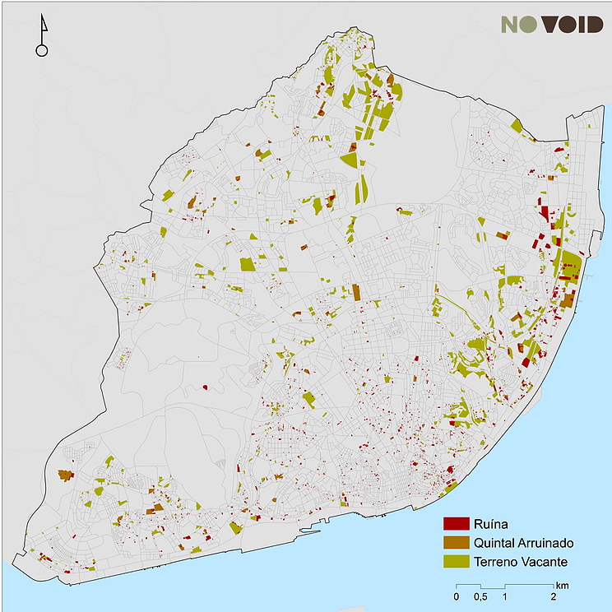
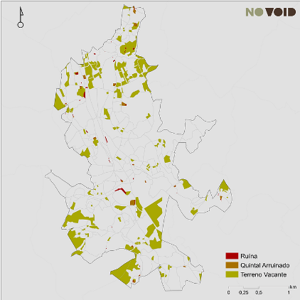
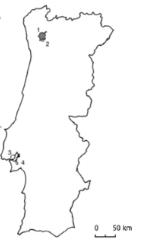
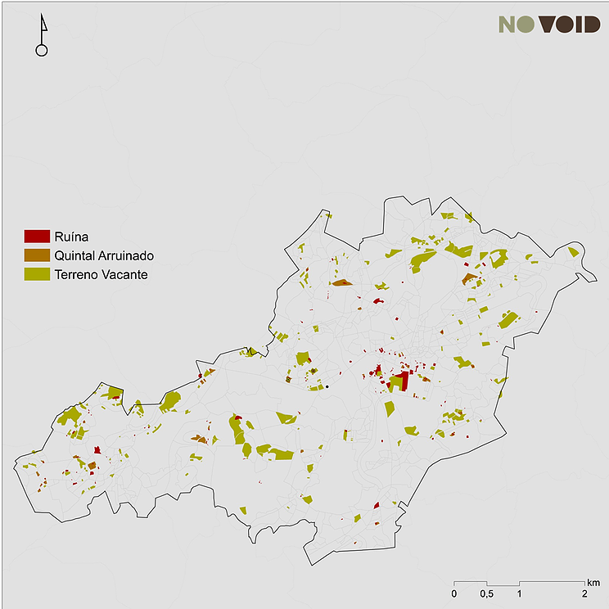
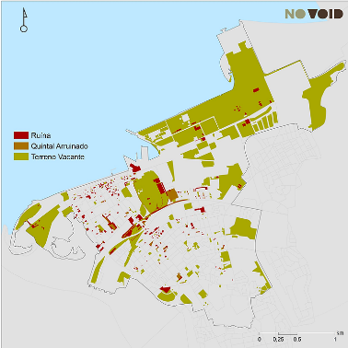
Vizela
70 ruínas
139 vacantes
Lisboa
2 173 ruínas
772 vacantes
Guimarães
210 ruínas
218 vacantes
Barreiro
377 ruínas
169 vacantes

Slide 3
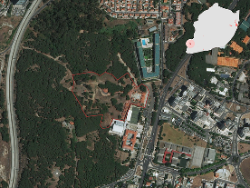
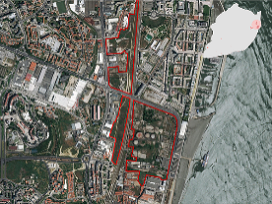
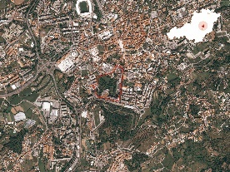
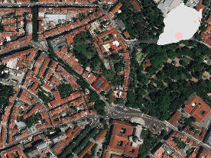
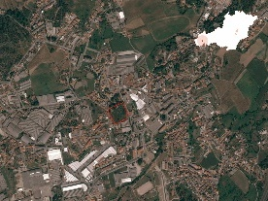
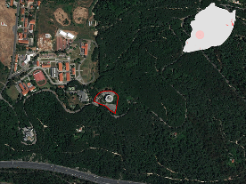
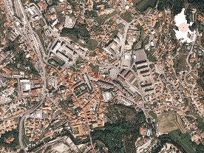
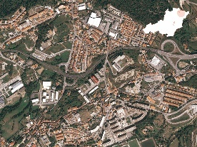
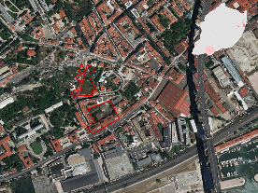
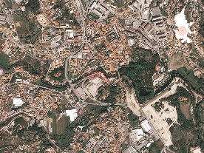
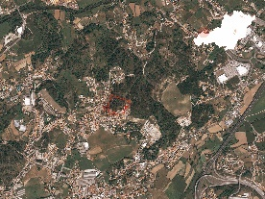
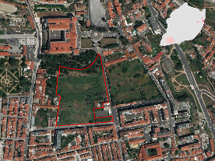
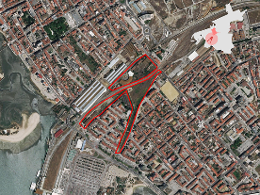
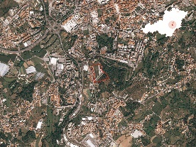
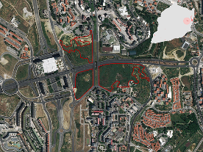
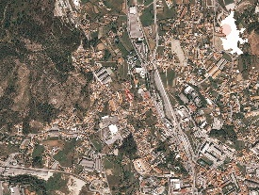
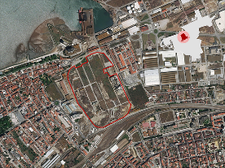
Guimarães
Lisboa
Vizela
Barreiro

Slide 4
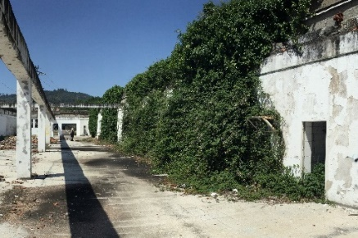
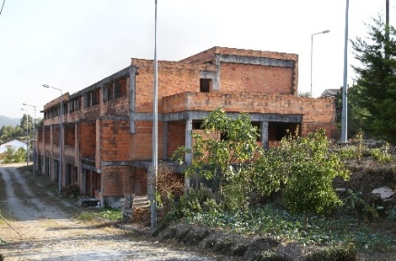
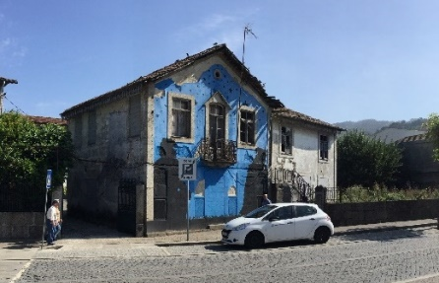
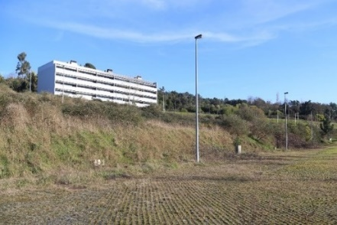
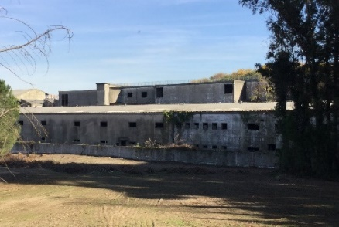
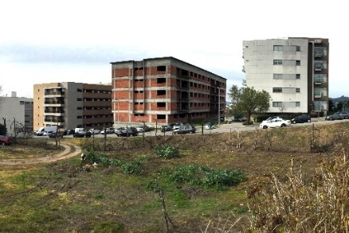
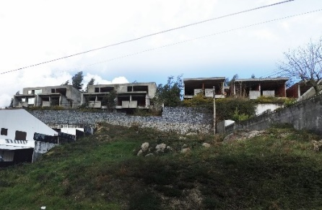
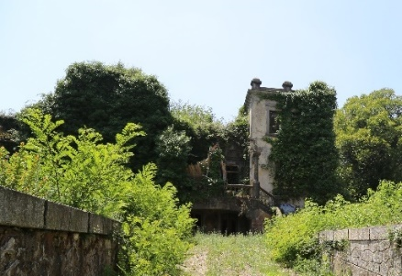
Tarefa 4 – Apropriações, re-significações e usos sociais
Tarefas Processos de análise
1. Genealogia 1. Mapear
2. Catálogo 2. Descodificar
3. Dinâmicas 3. Estratificar
4. Interações 4. Espacializar
Vizela
+ 70 visitas
2258 fotos
11 horas 53 minutos
+60 fichas de campo
Guimarães

Slide 5
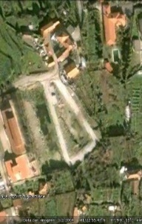
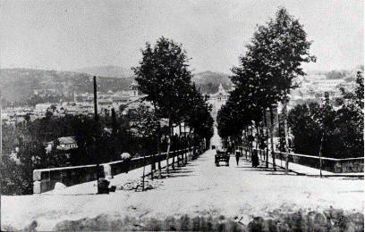
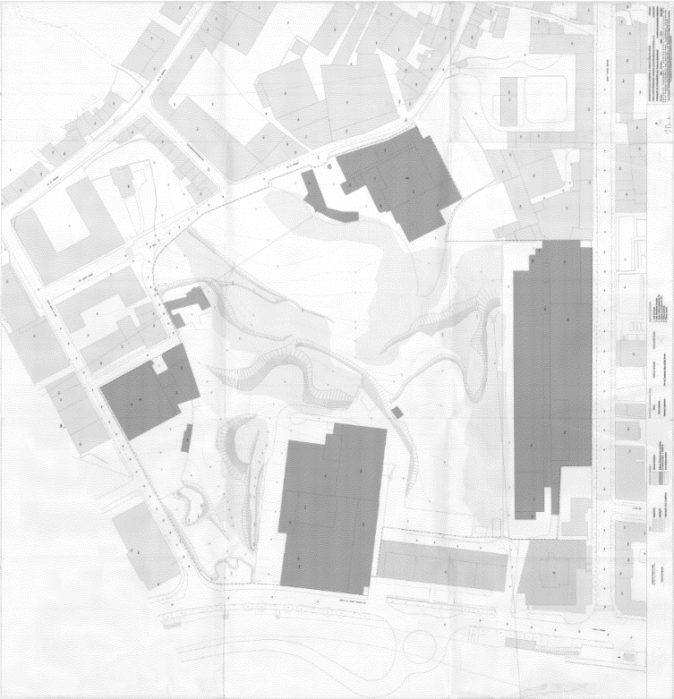
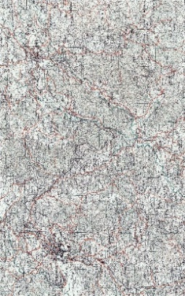
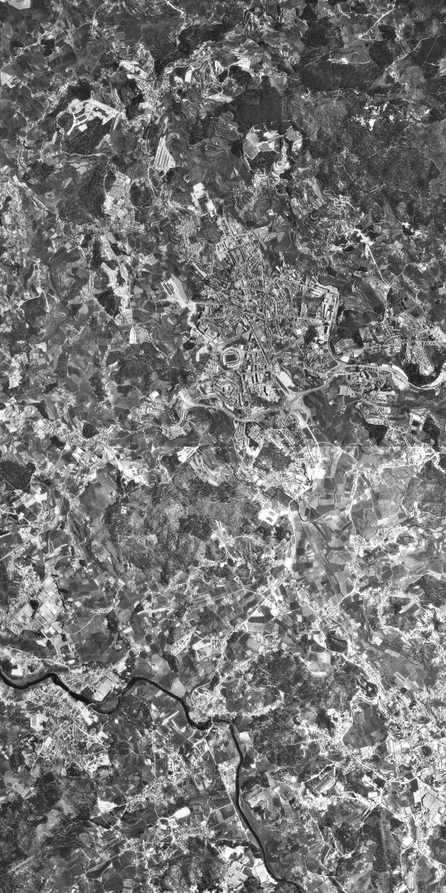
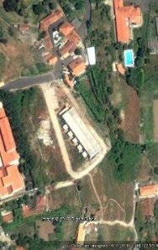

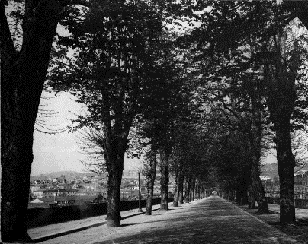
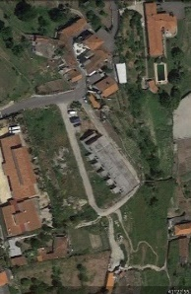
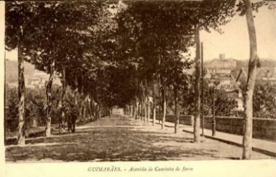
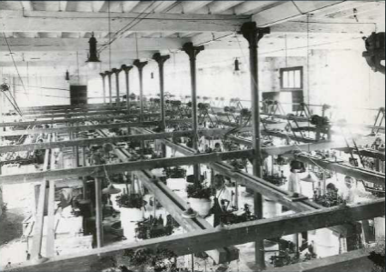
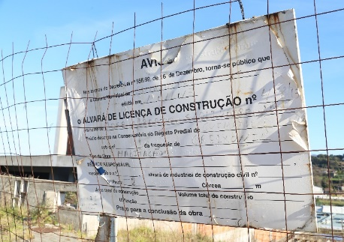
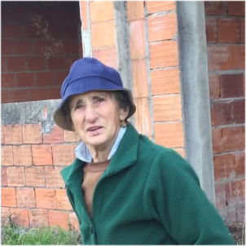
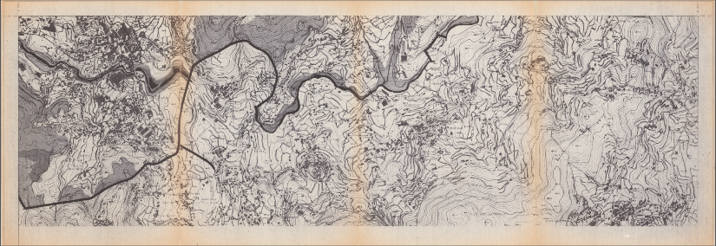
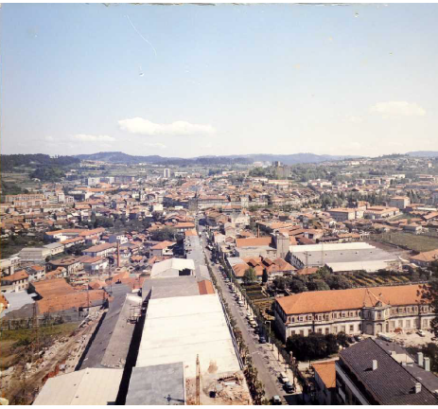
1. Genealogia
1915
1974
2007
1968
2004/2010/2013
1948
1981
2017
1990

Slide 6
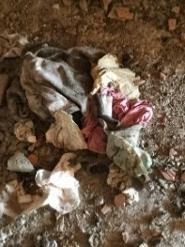
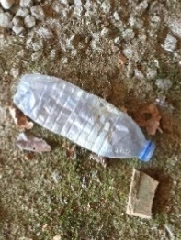
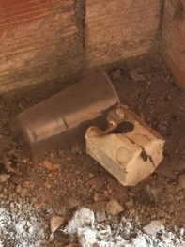
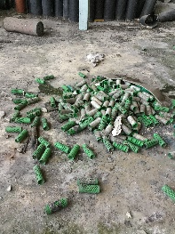
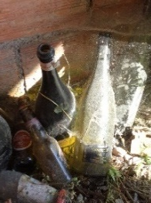





































2. Catálogo
Photo 31-05-17, 09 35 46
Lat 41; 22; 54.73 / Long 8; 19; 0.52

Slide 7




3. Dinâmicas (momento A)
Fieldwork sheet - Observation

Slide 8





3. Dinâmicas (momento A)
Photo 31-05-17, 09 43 41
Lat 41; 22; 56, 59 / Long 8; 19; 1.65
Photo 30-08-17, 14 27 29
Lat 41; 22; 56, 59 / Long 8; 19; 1.65
Photo 31-05-17, 09 40 11
Lat 41; 22; 56 / Long 8; 19; 1.06
Photo 30-08-17, 14 26 48
Lat 41; 22; 56 / Long 8; 19; 1.06
Fieldwork sheet - Interviews

Slide 9

4. Interações (momento B)

Slide 10


Slide 11


Slide 12


Slide 13


Slide 14


Slide 15



Slide 16


Slide 18


Slide 19


Slide 20


Slide 21


Slide 22


Slide 23


Slide 24


Slide 25


Slide 26


Slide 27


Slide 28


